Slide 1
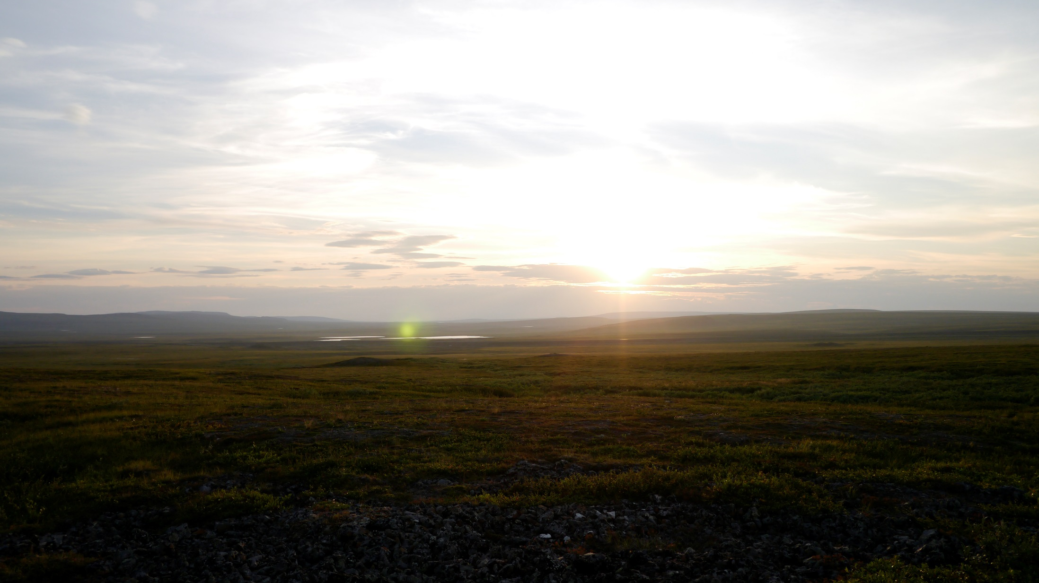
U-Pb LA-ICP-MS датирование апатита из рудовмещающих габброидов Василиновского Pt-Au-Pd рудопроявления (Войкарская зона Полярного Урала)
Соболев И.Д., Кондрикова А.П., Гладкочуб Е.А., Викентьев И.В., Беляцкий Б.В.

Slide 2
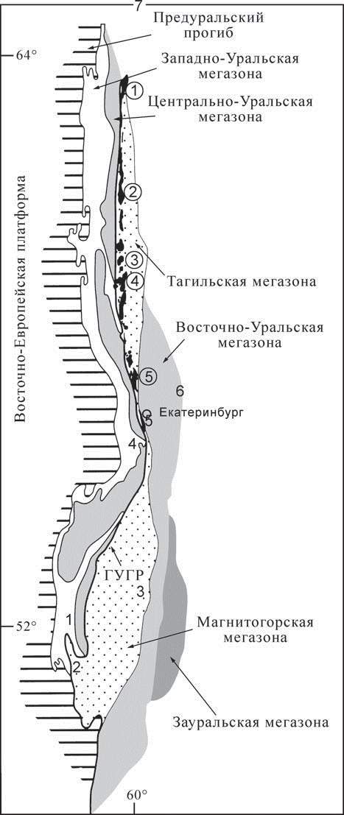
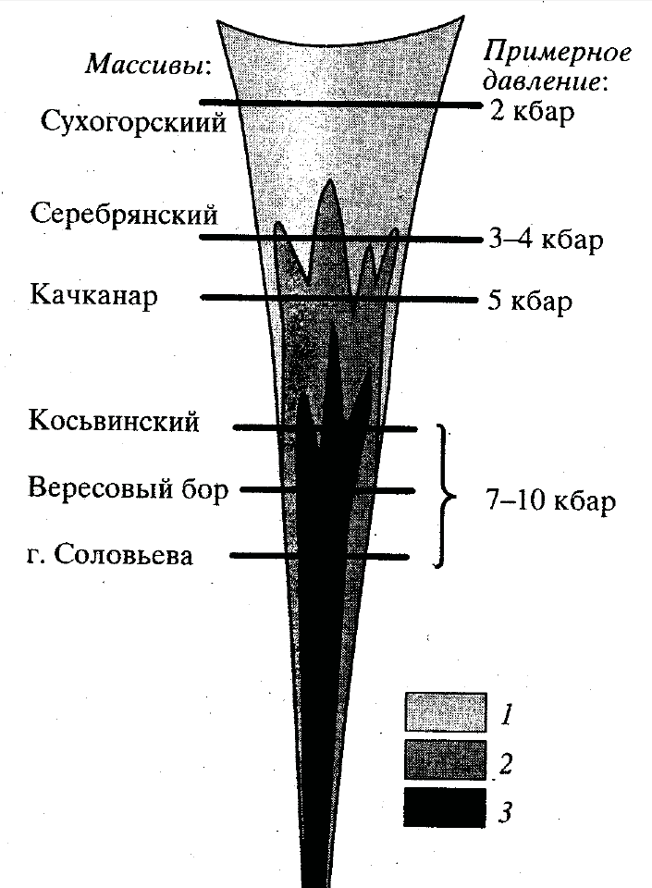
?
Расположение массивов Платиноносного пояса относительно тектонической зональности Урала (Иванов и др., 2006), с дополнениями (Пучков, 2010)
Предполагаемая схема строения дунит-клинопироксенит-габбровых интрузивов ППУ (Ферштатер и др., 1999)
анортитовые габбро
клинопироксениты и верлиты
дуниты
2
Notes:
Здравствуйте, уважаемые коллеги! Мой сегодняшний доклад будет посвящен одной из актуальных проблем уральской геологии – распространению Платиноносного пояса на Полярный Урал. Этот пояс представляет собой — уникальную металлогеническую структуру, расположенную на восточном склоне Урала и вытянутую более чем на 1000 км в меридиональном направлении от Среднего до Приполярного Урала. Пояс представлен концентрически-зональными ультрамафит-мафитовыми интрузивами преимущественно позднеордовикско-раннедевонского возраста. С этими массивами связанны месторождения и рудопроявления платиноидов. (такие как – Нижнетагильское, Светлоборское, Качканарское и другие).

Slide 3
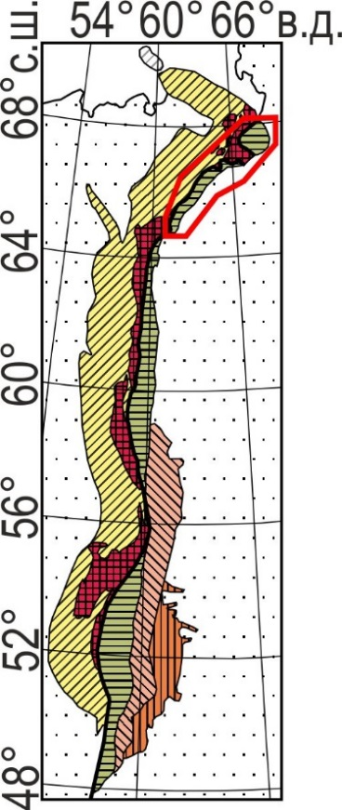
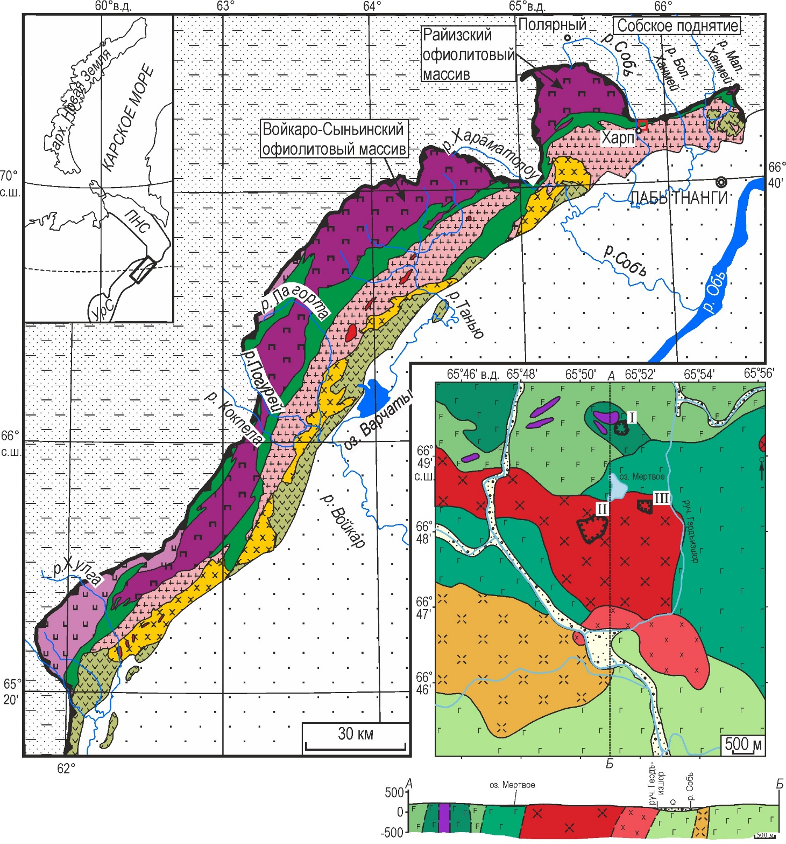

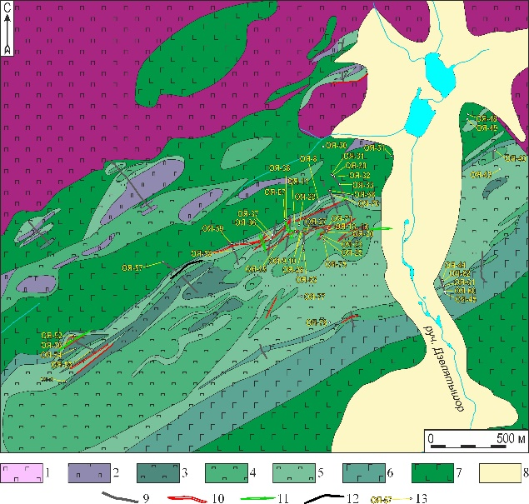
ВЕП
Василиновское
проявление
(Pt-Au-Pd)
Озерное проявление
(Au-Pt-Pd)
ЗСП
Ресурсы кат. Р2:
Pd - 54.7 т, Pt – 9.8 т, Au – 52.8 т
Pd = 0.1–1.66 г/т,
Pt = 0.04–0.26 г/т,
Au = 0.1-2.15 г/т,
Cu = 997.7 тыс. т
3
Notes:
До недавнего времени считалось, что к северу от Приполярного Урала Платиноносный пояс не прослеживается и сменяется мафит-ультрамафитовыми породами офиолитовой ассоциации. За последние два десятилетия появились единичные работы, показывающие, что эта область имеет более сложное строение. В одной из таких работ В.Р. Шмелевым было показано на примере южного обрамления массива Рай‑Из, что полоса метагабброидов, традиционно относящихся к офиолитовым образованиям кэршорского комплекса, на самом деле объединяет породы двух генетических типов: офиолитовые (палеоспрединговые) и островодужные высокостронциевые, сопоставимые с габброидами платиноносного пояса, а также с типичными островодужным ранне-среднедевонскими габброидами и гранитоидами собского комплекса.
Гетерогенность мафит-ультрамафитовых образований также подтверждается и геохронологическими данными: в одних районах получены позднеордовикские возраста (446–454 млн лет), в других — позднесилурийские и раннедевонские (410–418 млн лет).
Таким образом мы уже видим, что для Полярного Урала характерно совмещение в пространстве плохо различимых при полевых исследованиях габброидов как минимум двух генетических типов, что демонстрирует необходимость комплексных детальных геологических, изотопно-геохимических и геохронологических исследований базит-ультрабазитовых образований Полярного Урала.
Этими детальными исследованиями мы как раз и занимаемся. Сегодня я представлю новые результаты для рудовмещающих габброидов нового Pt‑Au‑Pd Василиновского проявления, а моя коллега Александра Кондрикова в следующем докладе расскажет про Озерное Au-Pt-Pd рудопроявление.
Отмечу, что на современных геологических картах рудовмещающие породы для этих проявлений по-прежнему относят к офиолитовым образованиям дунит-верлит-клинопироксенит-габбрового кэршорского комплекса. Поэтому, первоочередными задачами для нас было разобраться с возрастом и геодинамической обстановкой формирования рудовмещающих мафит-ультрамафитовых пород.
Наше рудопроявление Василиновское расположено в 3 км к СВ от пос. Харп (Ямало-Ненецкий автономный округ). В тектоническом отношении рудопроявление локализовано среди палеозойских океанических и островодужных образований в северо-восточной части Войкарской зоны Полярного Урала, в 1 км к югу от Главного Уральского разлома.

Slide 4
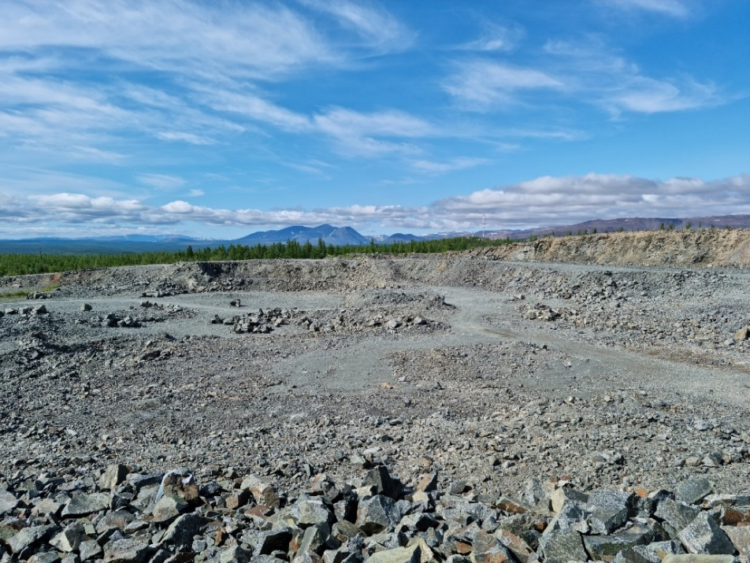
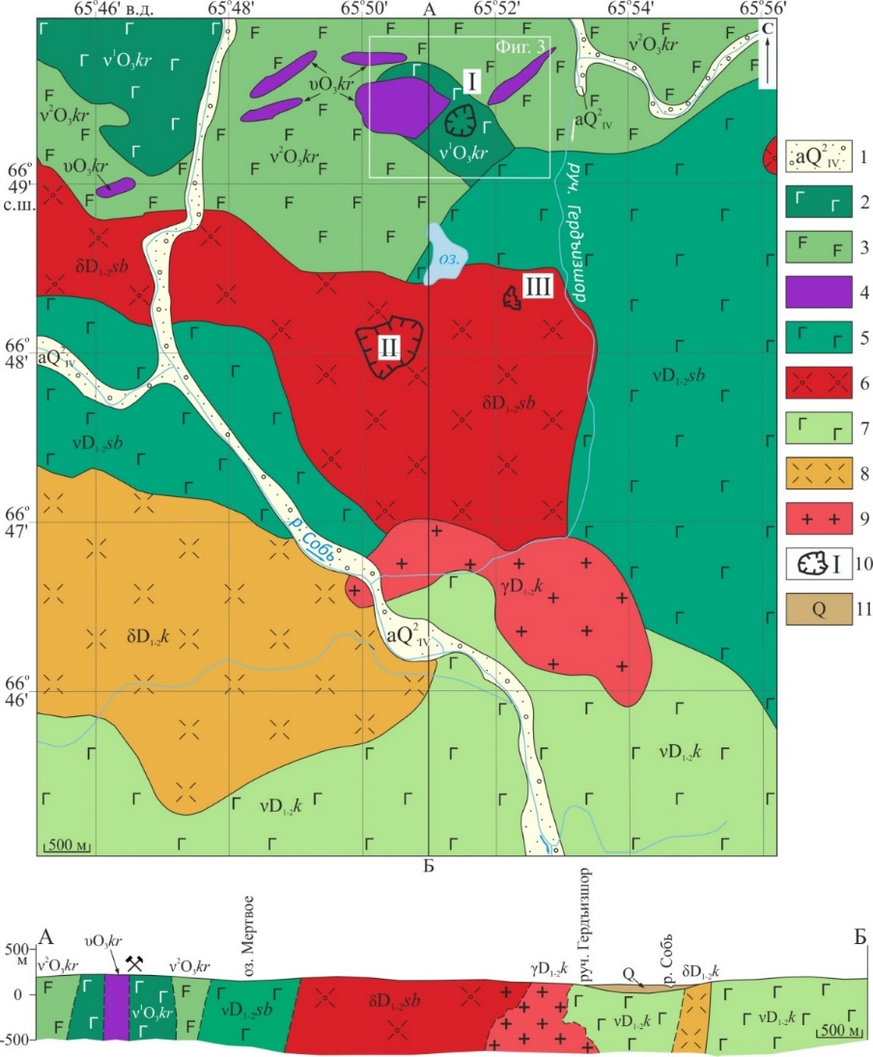
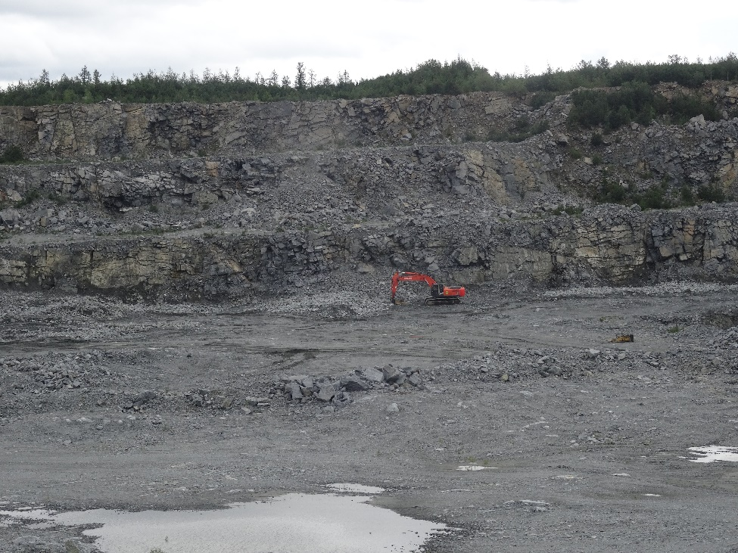
Василиновское Pt-Au-Pd рудопроявление
Амфиболитовый участок
Подгорненский участок
4
Notes:
Проявление вскрыто тремя карьерами строительного камня. На севере это участок Амфиболитовый, а два карьера к югу объединены в участок Подгорненский. Амфиболитовый участок локализован в полосе распространения ультрамафит-мафитовым породам, которые относят к офиолитам кэршорского полосчатого комплекса. Подгорненский участок находится в поле развития ранне-среднедевонских островодужных габброидов и диоритоидов собского комплекса. Большая часть наших исследований была сосредоточена Амфиболитовом участке, где распространены амфиболизированные и тектонизированные габброиды и реже встречаются ультрамафиты, которые присутствуют в виде блоков и ксенолитов внутри тел габброидов. Также отмечаются поздние дайки плагиогранитов и лампрофиров, прорыващие габброиды. Рудная минерализация в габброидах и ультрамафитах представлена Py-Mt вкрапленностью, реже она встречается в виде массивных шлиров, которые образуют минерализованные зоны мощностью 0.5-50 м. Кроме этого встречаются кварцевые, эпидотовые, кварц-эпидотовые, хлорит-кварц-полевошпатовые и карбонат-кварц-полевошпатовые прожилки и жилы с Py-Ccp гнездово-вкрапленной минерализацией.

Slide 5
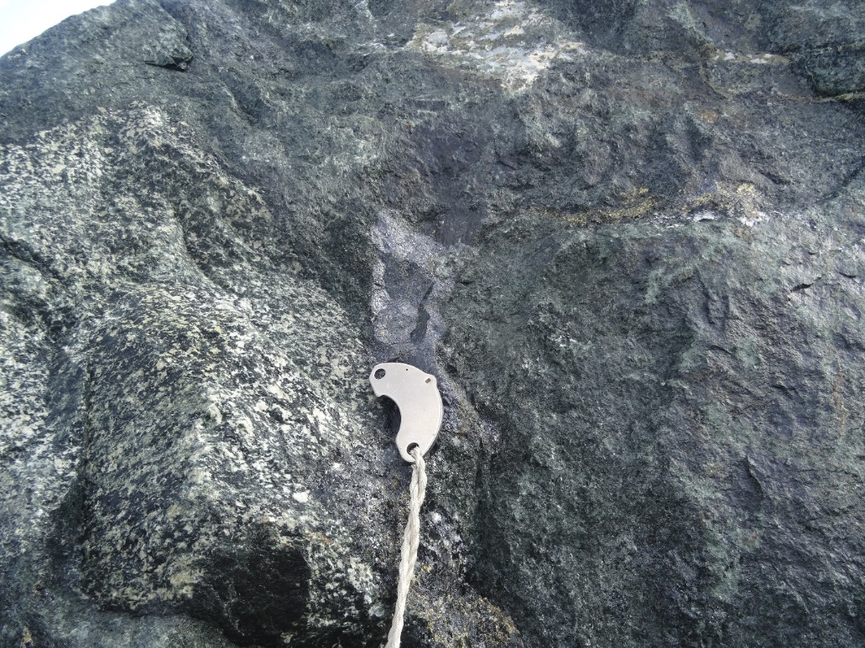
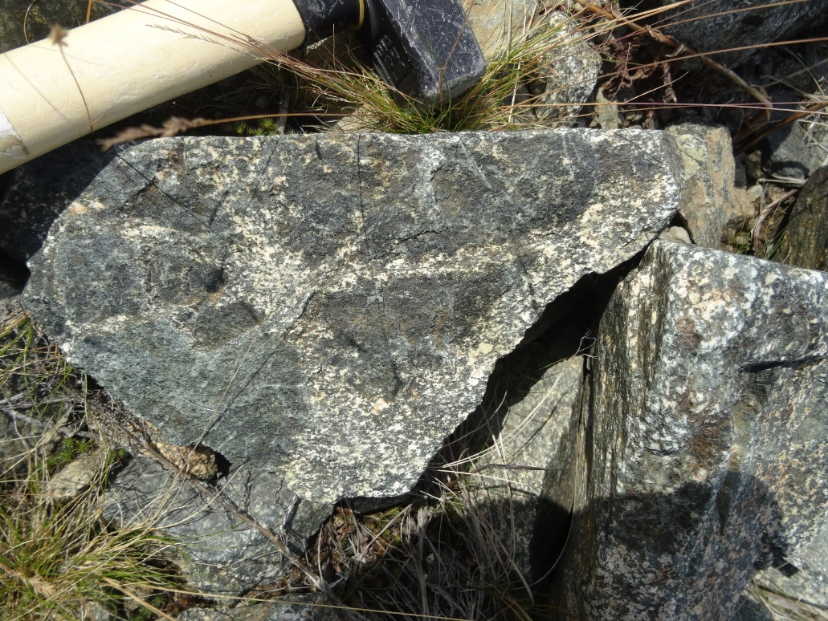
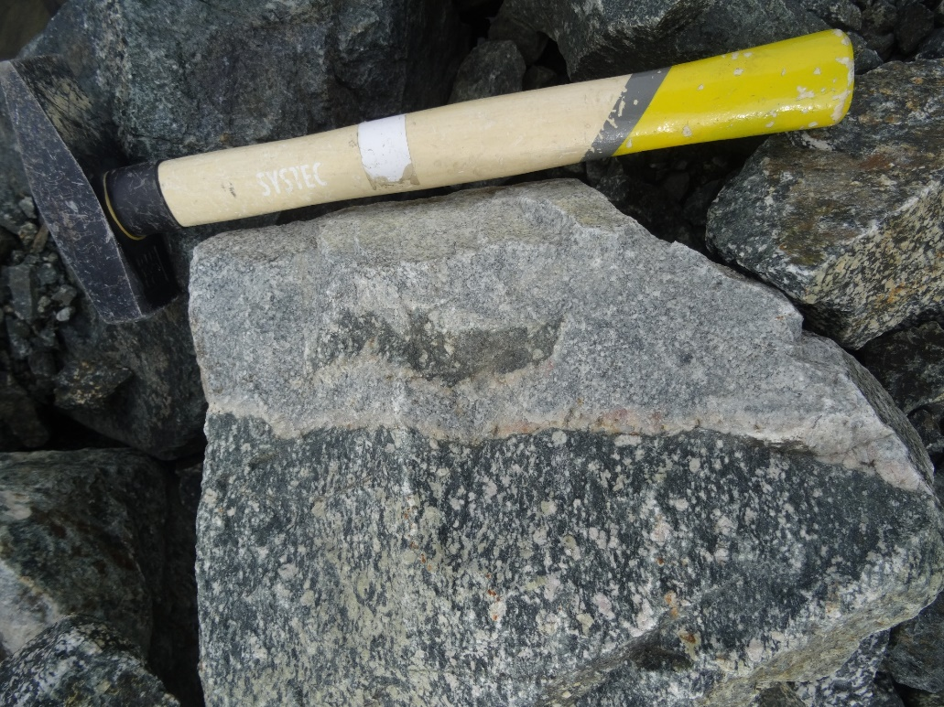
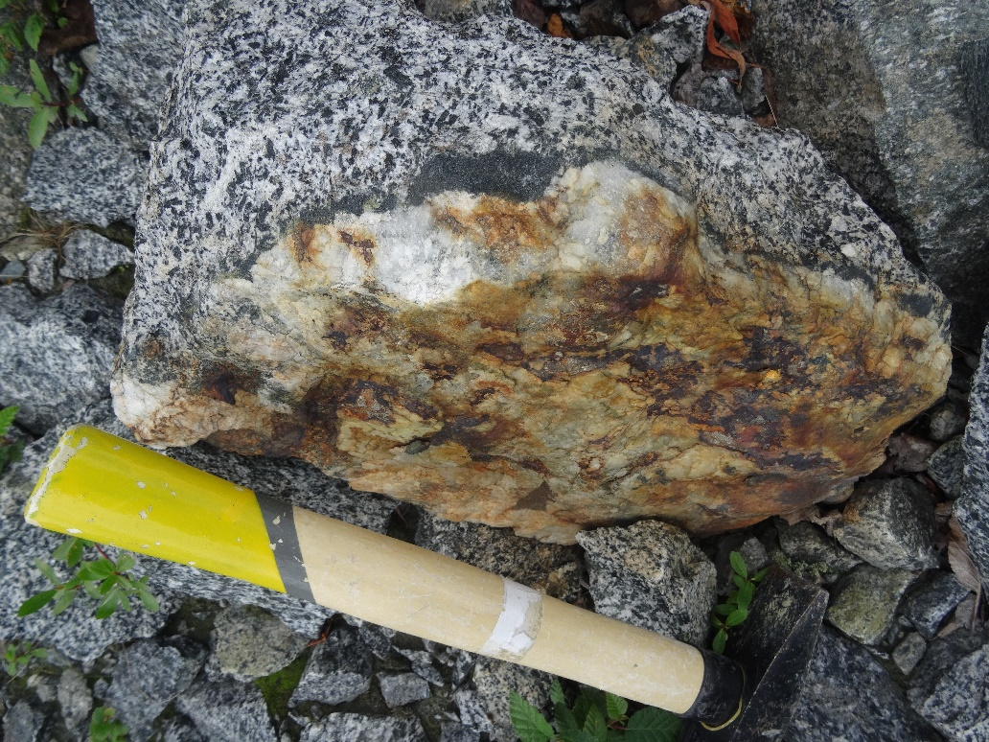
Mt-шлир
Cpx
ν
Cpx
ν
δ
lpɣ
Q+Py
ν
5

Slide 6
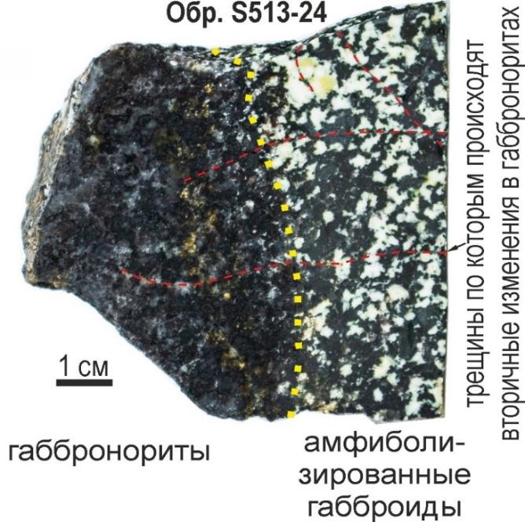
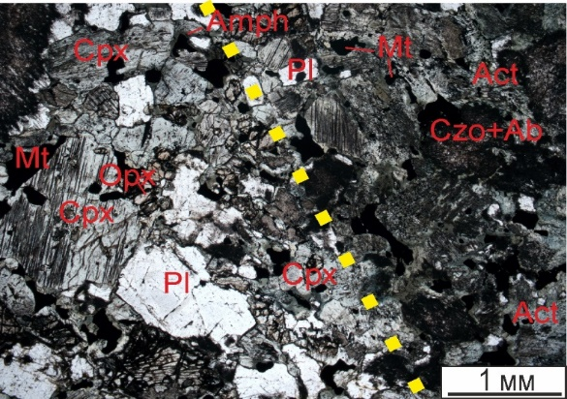
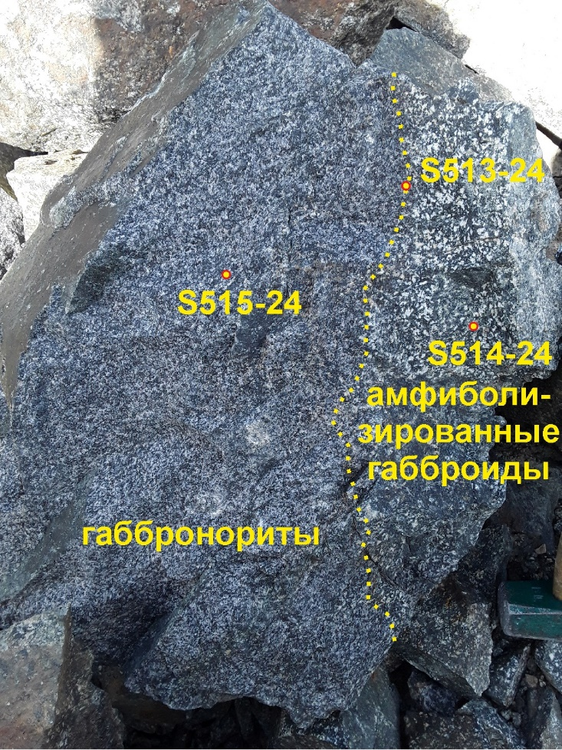
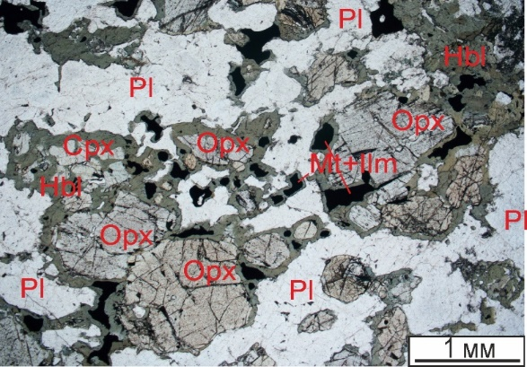
Габбронориты → амфиболизированные
габброиды
Габбронориты
6
Notes:
Среди метагабброидов нами были впервые установлены и закартированы участки слабоамфиболизированных габброноритов с первичномагматическими структурами и текстурами.

Slide 7
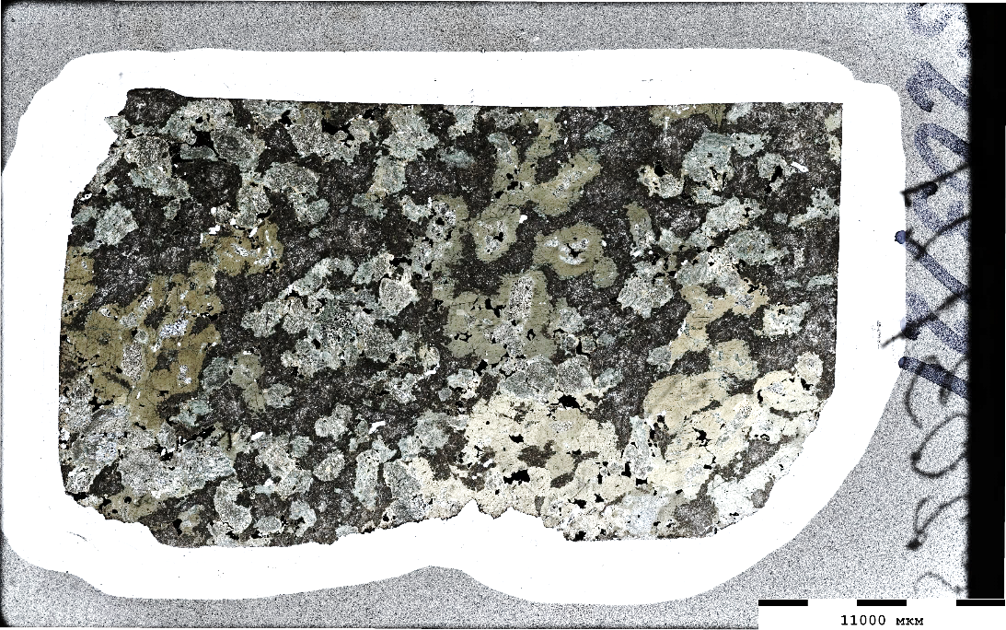
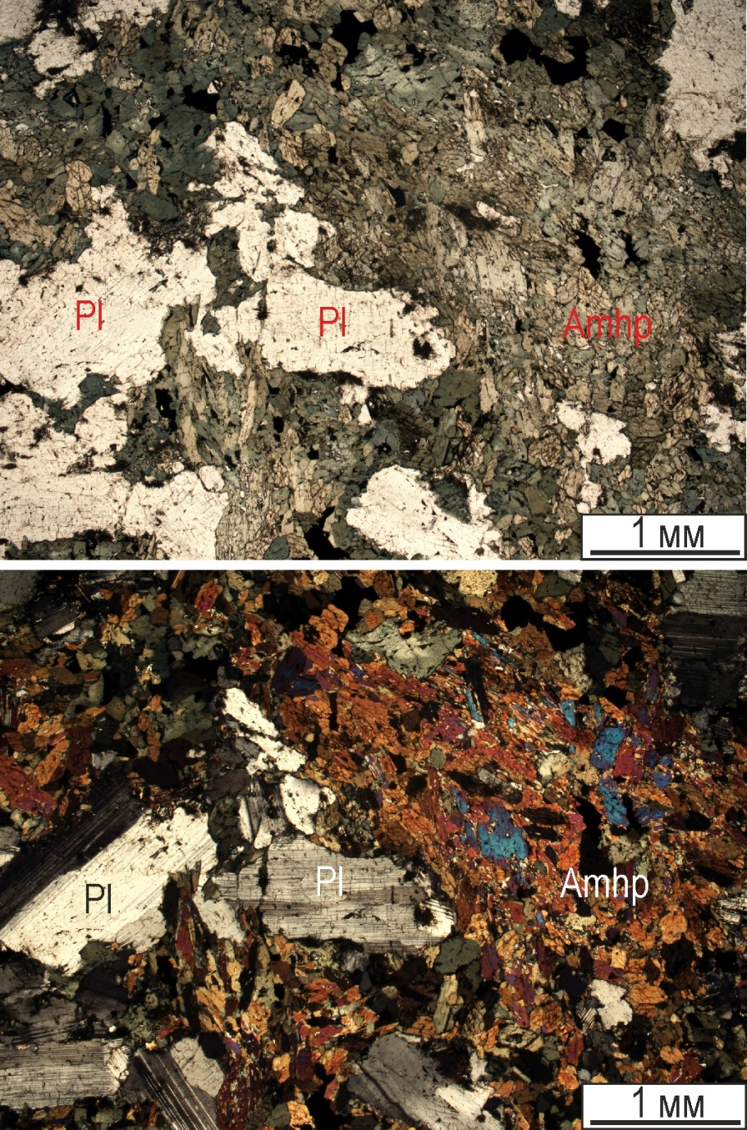
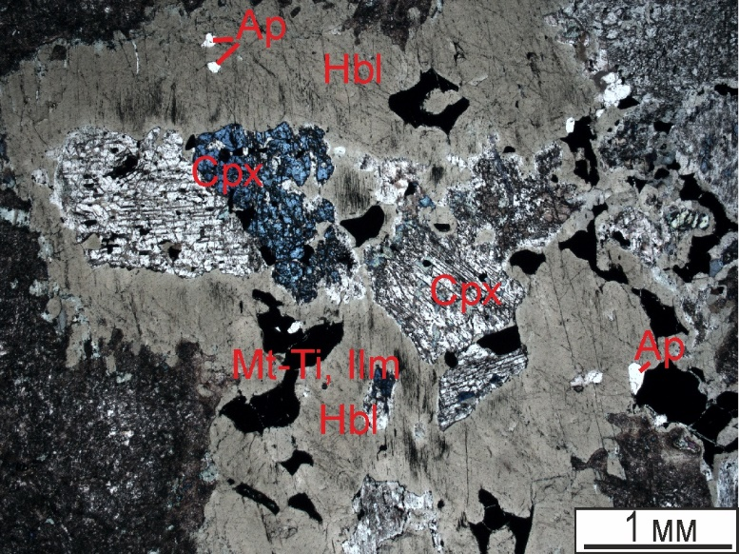
Амфиболизированные габброиды
7
Notes:
А так выглядят амфиболизированные габброиды с реликтовыми магматическими структурами. Тут пироксены обрастают и замещаются роговой обманкой.

Slide 8
Рудная минерализация Василиновского проявления
4 рудные минеральные ассоциации:
1 - гематит-магнетитовая
2 - магнетит–халькопирит–пиритовая (минералы Pd – TABS, Os (?), мончеит и т.д.)
3 - полисульфидно-полевошпат-кварцевая
4 - полисульфидно–полевошпат–карбонатно–кварцевая (теллуриды Au и Ag, самородное золото, Se-содержащий аргентит, гринокит)
8
Notes:
На рудопроявлении мы выделяем 4 рудные минеральные ассоциации. Продуктивной на Pt-Pd минерализацию является вторая – магнетит-халькопирит-пиритовая ассоциация.

Slide 9
9
Notes:
Встречаются различные минералы ряда Pd-TABS (телуриды, антимодиды и арсеноантимониды Pd, а также мончеит, самородный осмий и нек. другие).

Slide 10
Минералы поздней полисульфидно–полевошпат–карбонатно–кварцевой ассоциации (теллуриды Au и Ag, самородное золото, Se-содержащий аргентит, гринокит)
10
Notes:
А золото и серебро чаще всего представлено в телуридной и самородной форме и связано с поздней полисульфидно-полевошпат-карбонатно-кварцевой ассоциацией, которая в большей степени распространена на Подгорненском участке.

Slide 11
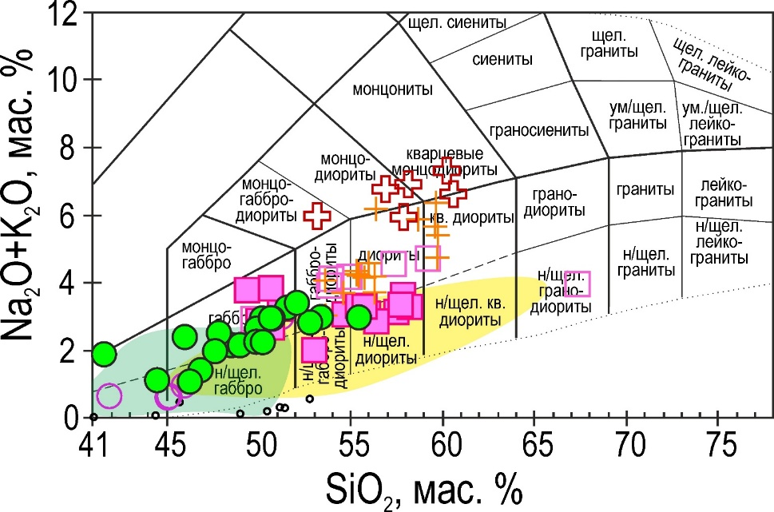
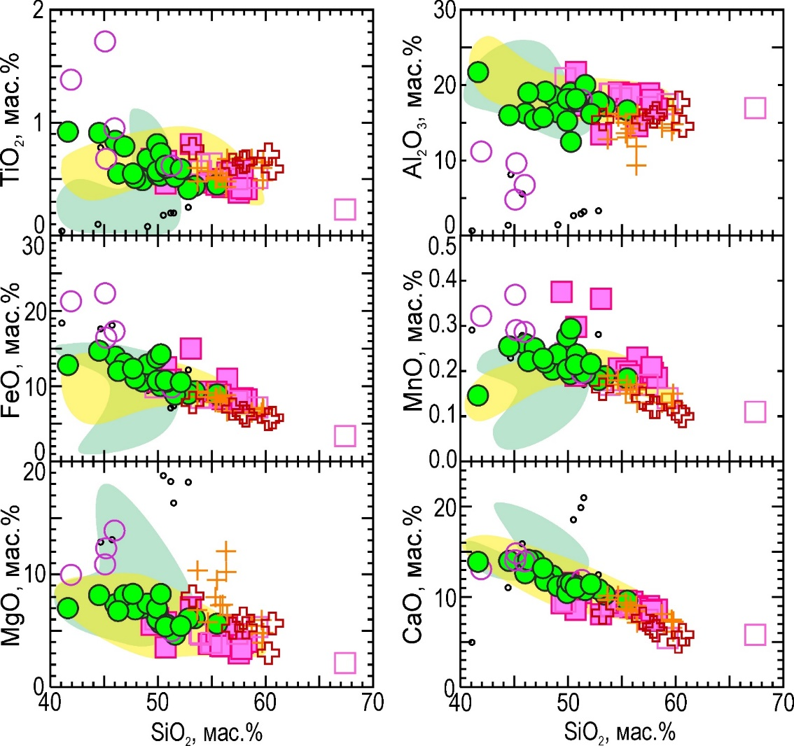
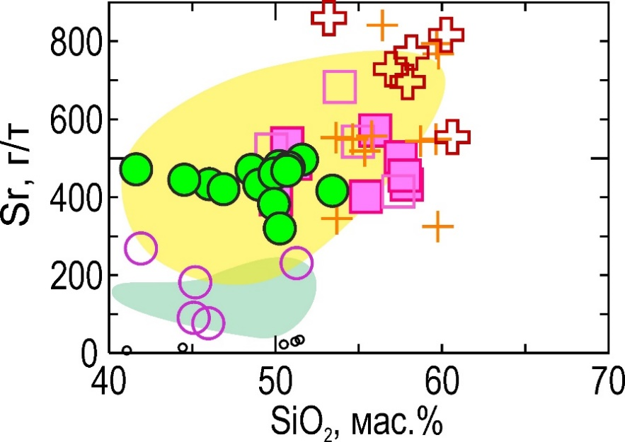
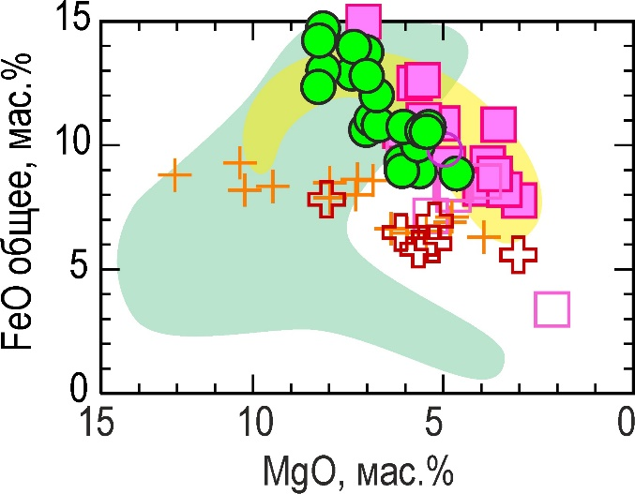
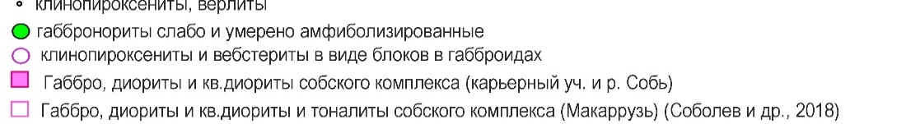

11
Notes:
Рассмотрим петрогеохимию рудовмещающих пород Василиновского проявления. Зелеными кружками показаны габбронориты и амфиболизированные габброиды участка Амфиболитовый. Розовыми залитыми квадратиками показаны роговообманковые габброиды и диориты участка Подгорненский. Породы обоих участкоы характеризуются нормальной и пониженной щёлочностью натриевого типа.
На диаграммах Харкера точки составов пород с обоих участков образуют близкие эволюционные тренды, которые частично достраивают друг друга. Жёлтой и зелёной заливками вынесены соответственно высокостронциевые и низкостронциевые габброиды по данным предшественников.

Slide 12
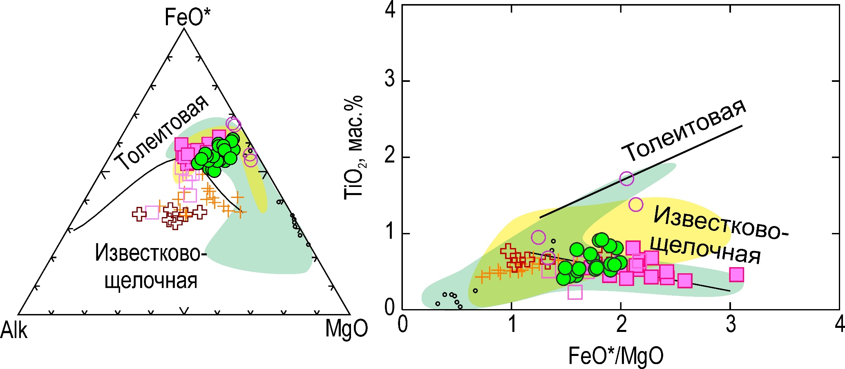
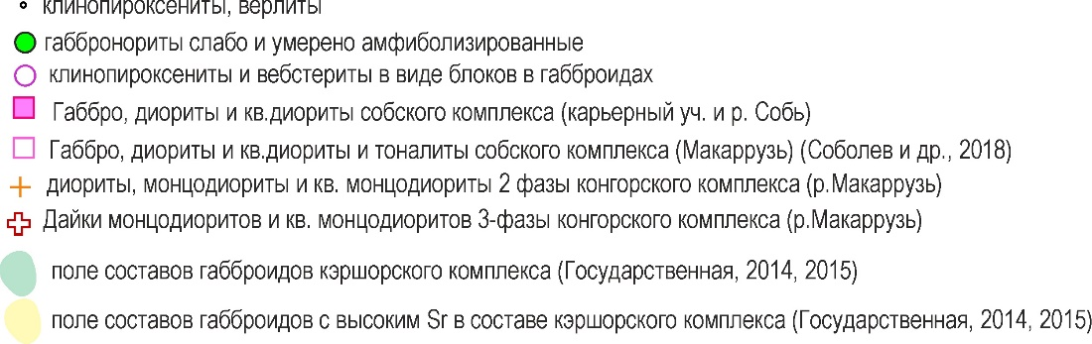
12
Notes:
На диаграмме AFM изученные породы попадают в поле Т серии и пограничную область с ИЩ-серией, но если учитывать содержание титана, то тренд их эволюции скорее соответствует ИЩ серии и дополняет тренд эволюции составов типичных островодужных габброидов и диоритоидов собского комплекса Поднорненского участка

Slide 13
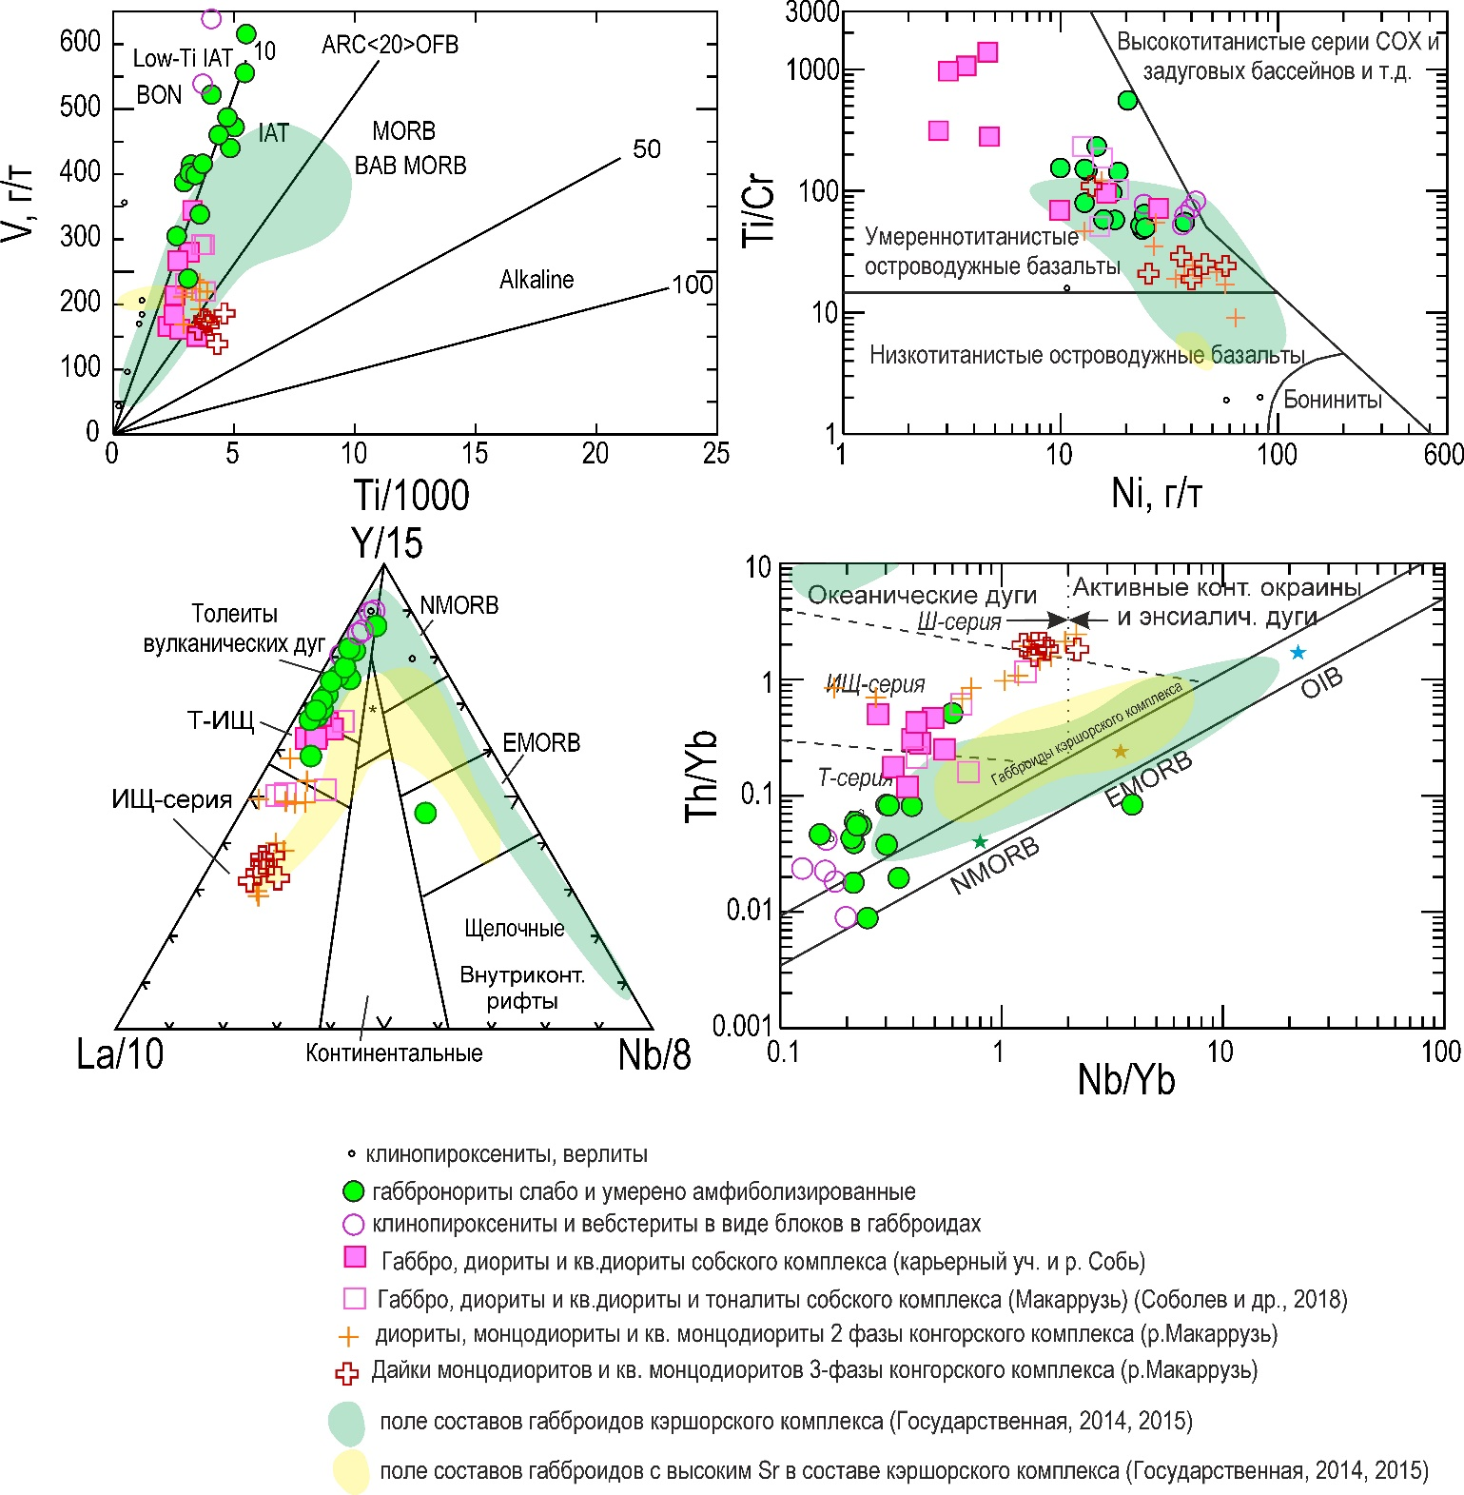
13
Notes:
На диаграммах для определения геотектонических обстановок наши породы попадают в поля островных дуг на границе Т и ИЩ серий.

Slide 14
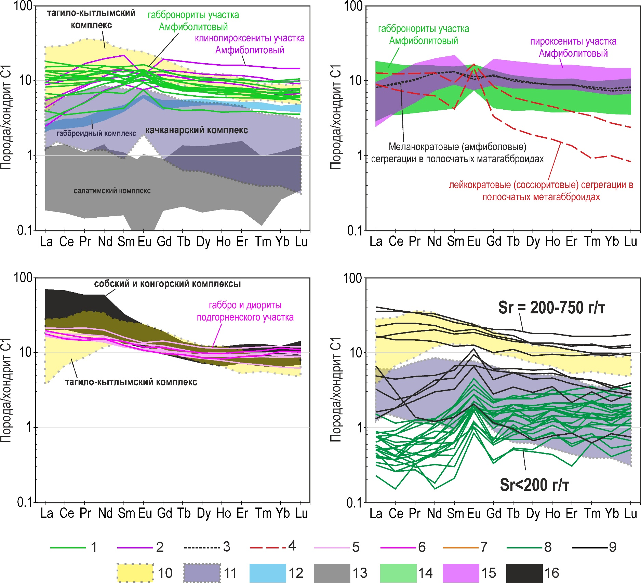
Амфиболитовый участок
Подгорненский участок
Тагило-кытлымский
комплекс
Вариации составов габброидов, объединяемых
в кэршорский комплекс по данным Ремизова
с соавторами (Ремизов и др., 2014, 2015)
качканарский
комплекс
14
Notes:
Нормированные к хондириту распределения РЗЭ для габброидов и диоритоидов обоих участков демонстрирует слабое обогащение ЛРЗЭ относительно ТРЗЭ. Цветными полями показаны составы габброидов Платиноносного пояса Приполярного Урала. Желтым – позднесилурийские габброиды тагило-кытлымского комплекса, серым – силурийские габброиды качканарского комплекса. Видно, что изученные нами породы похожи на тагило-кытлымский комплекс. Если выйти за пределы Василиновского рудопроявления, то для других районов Полярного Урала, на нижнем графике я привел вариации составов габброидов, объединяемых в кэршорский комплекс по данным Д.Н. Ремизова с соавторами. Тут хорошо видны как-минимум 2 типа габброидов: низкостронциевые обедненные легкими РЗЭ относительно тяжелых и высокостронциевые обогащенные легкими лантаноидами относительно тяжелых. Обогащенные разности хорошо соотносятся платиноносными габброидами тагило-кытлымского и качканарского комплексов.

Slide 15
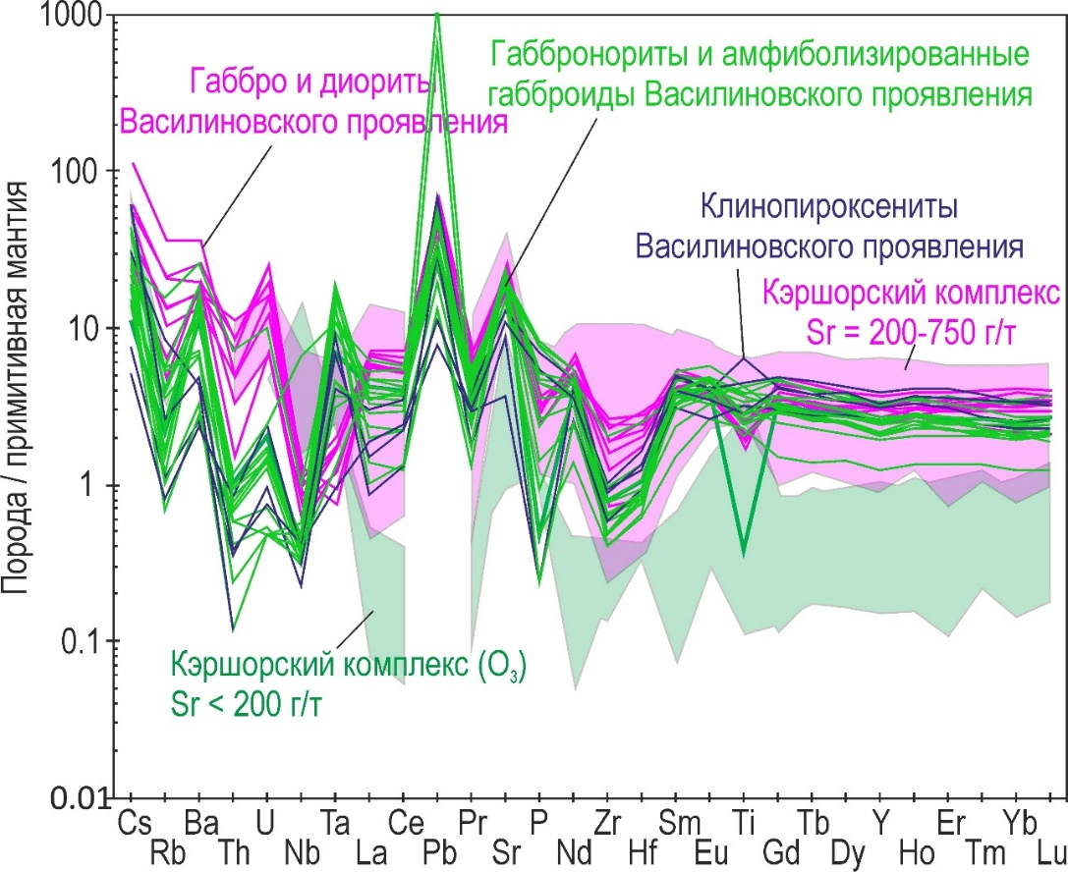
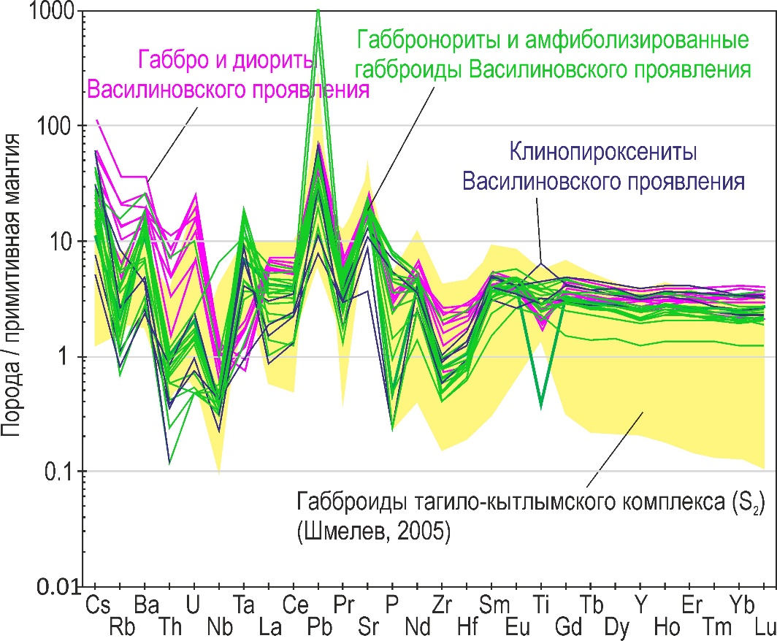
15
Notes:
На общих спайдерграммах картина аналогичная, отмечу, что изучаемые породы имеют типичные надсубдукционные характеристики

Slide 16
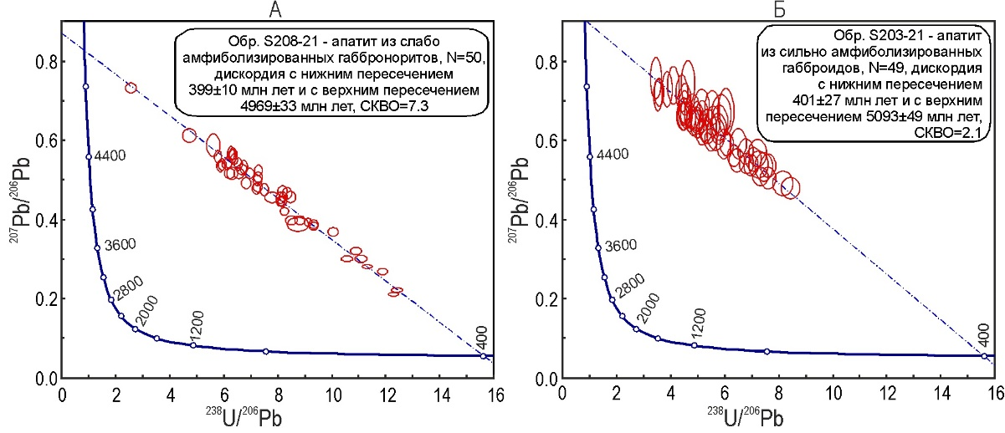
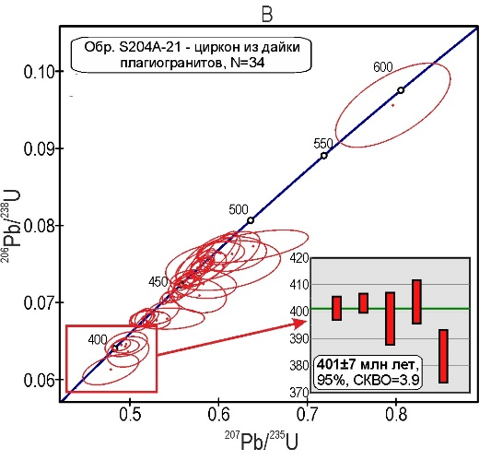
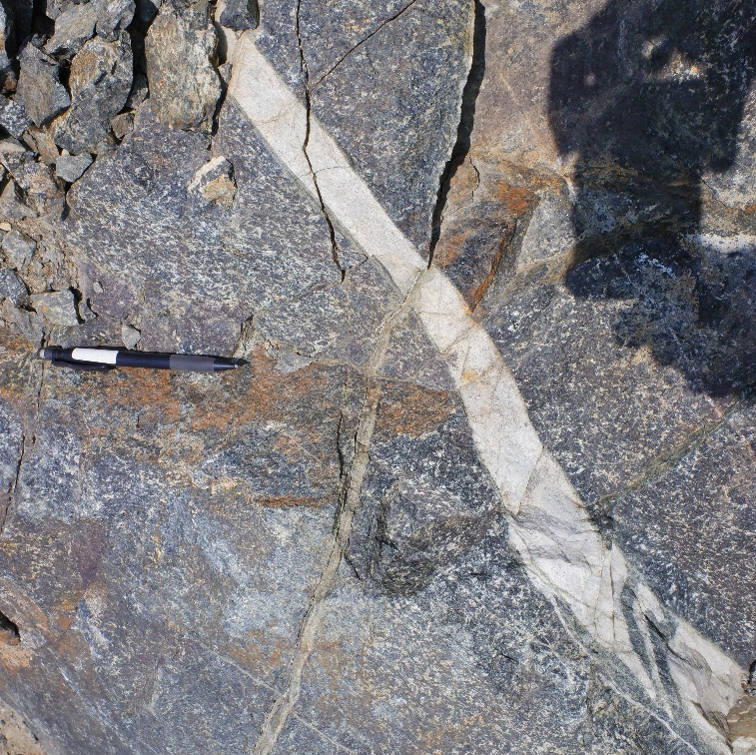

U-Pb LA-ICP-MS, Apt:
Дайка плагиогранитов (U-Pb LA-ICP-MS, Zrc)
401±7 млн лет
Габбронориты 399±10 млн лет;
Амф. габбро 401±27 млн лет;
Sm-Nd:
Габброиды 408±21 млн лет
Метаморфизм габброидов 366±13 млн лет
16

Slide 17
Выводы
Исследования показывают, что на Полярном Урале наряду с офиолитовыми распространены раннедевонские островодужные габброиды с Pt-Au-Pd минерализацией, сопоставимые по возрасту и геохимическим характеристикам с островодужными габброидами собского комплекса и с габброидами Платиноносного пояса Урала.
Процессы высокотемпературной амфиболизации, вероятно, были несильно оторваны по времени от кристаллизации габброноритов, поскольку нет значительных различий между возрастом апатита из слабо и сильно амфиболизированных пород.
Позднедевонский Sm-Nd возраст может отражать тектоно-термальное событие на начальных этапах аккреции Полярноуральской островодужной системы к палеоконтиненту Аркт-Лавруссия.
17
Notes:
Исследования показывают, что на Полярном Урале наряду с офиолитовыми распространены раннедевонские островодужные габброиды с Pt-Au-Pd минерализацией, сопоставимые по возрасту и геохимическим характеристикам с островодужными габброидами собского комплекса и с габброидами Платиноносного пояса Урала.
Процессы высокотемпературной амфиболизации, вероятно, были несильно оторваны по времени от кристаллизации габброноритов, поскольку нет значительных различий между возрастом апатита из слабо и сильно амфиболизированных пород.
Позднедевонский Sm-Nd возраст может отражать тектоно-термальное событие на начальных этапах аккреции Полярноуральской островодужной системы к палеоконтиненту Аркт-Лавруссия.

Slide 18
Для Полярного Урала существует проблема совмещения платиноносных островодужных пород с офиолитами. С одной стороны - это проблема, потому что их сложно расчленять, с другой стороны, если найти критерии, по которым их можно легко различать между собой, то это имеет перспективы обнаружения новых месторождений и рудопроявлений.
18
Notes:
Как я уже в начале доклада говорил, для Полярного Урала существует проблема совмещения платиноносных островодужных пород с офиолитами. С одной стороны - это проблема, потому что их сложно расчленять, с другой стороны, если найти критерии, по которым их можно легко различать между собой, то это имеет перспективы обнаружения новых месторождений и рудопроявлений.

Slide 19
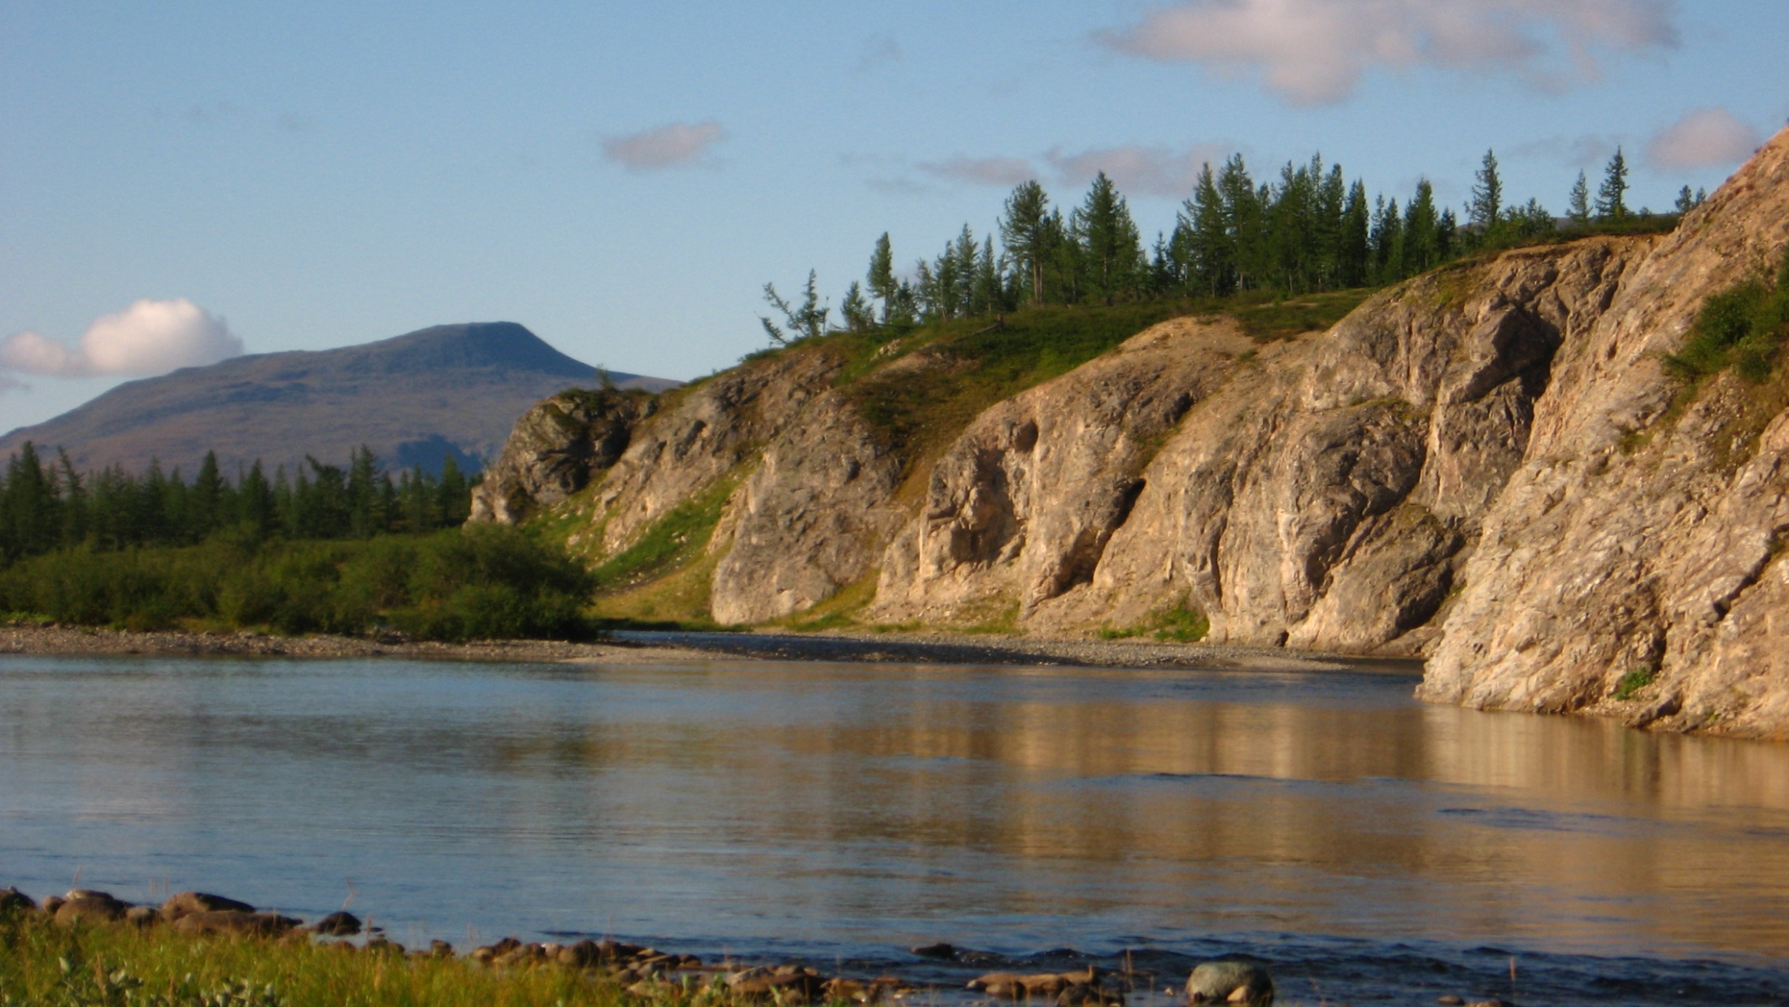
Спасибо за внимание!

Slide 20
Наши публикации по этой теме
Викентьев И.В., Тюкова Е.Э., Мокрий В.Д., Иванова Ю.Н., Варламов Д.А., Шуйский А.С., Грознова Е.О., Соболев И.Д., Бортников Н.С. Платино-палладиевое рудопроявление Василиновское: новый тип благороднометальной минерализации на Урале // Доклады Российской академии наук. Науки о Земле. 2023. T. 512. № 1. стр. 39–49. DOI: 10.31857/S2686739723601163.
Викентьев И.В., Тюкова Е.Э., Мокрий В.Д., Иванова Ю.Н., Варламов Д.А., Шуйский А.С., Соболев И.Д. Платино-палладиевое рудопроявление Василиновское – новый тип минерализации в офиолитах Полярного Урала. Сообщение 1. Геологическая позиция и минералогия // Геология рудных месторождений. 2024. Т. 66. № 6. С. 699–729. DOI: 10.31857/S0016777024060065.
Кондрикова А.П., Тюкова Е.Э., Соболев И.Д., Викентьев И.В. Типохимизм сульфидов Au-Pd-рудопроявления Озерное (Полярный Урал) // Вестник геонаук. 2024. 12(360). C. 12—25. DOI: 10.19110/geov.2024.12.2.
Соболев И.Д., Кондрикова А.П., Якушик М.А., Беляцкий Б.В., Викентьев И.В. Рудовмещающие габброиды Pt-Au-Pd Василиновского рудопроявления (Войкарская зона Полярного Урала) // Ультрамафит-мафитовые комплексы: геология, петрология, рудный потенциал. «Материалы IX Всероссийской конференции с международным участием». Екатеринбург: Институт геологии и геохимии им. академика А.Н. Заварицкого УрО РАН. 2025. С. 162-164.
Кондрикова А.П., Соболев И.Д., Викентьев И.В., Тюкова Е.Э., Ковальчук Е.В. Петрография и геохимия пегматоидных габброидов и диоритоидов рудопроявления Озерное, Полярный Урал // Ультрамафит-мафитовые комплексы: геология, петрология, рудный потенциал. «Материалы IX Всероссийской конференции с международным участием». Екатеринбург: Институт геологии и геохимии им. академика А.Н. Заварицкого УрО РАН. 2025. С 91-92.

Slide 21
Планируем получить ряд датировок:
Sm-Nd возраст ульрамафитов кэршорского комплекса
U-Pb возраст апатита из клинопироксенитов
U-Pb возраст пегматоидных островодужных габброидов
U-Pb возраст циркона из даек плагиогранитов
U-Pb возраст циркона из жилы плагиоклазитов
Re-Os возраст рудных ассоцианый

Slide 22
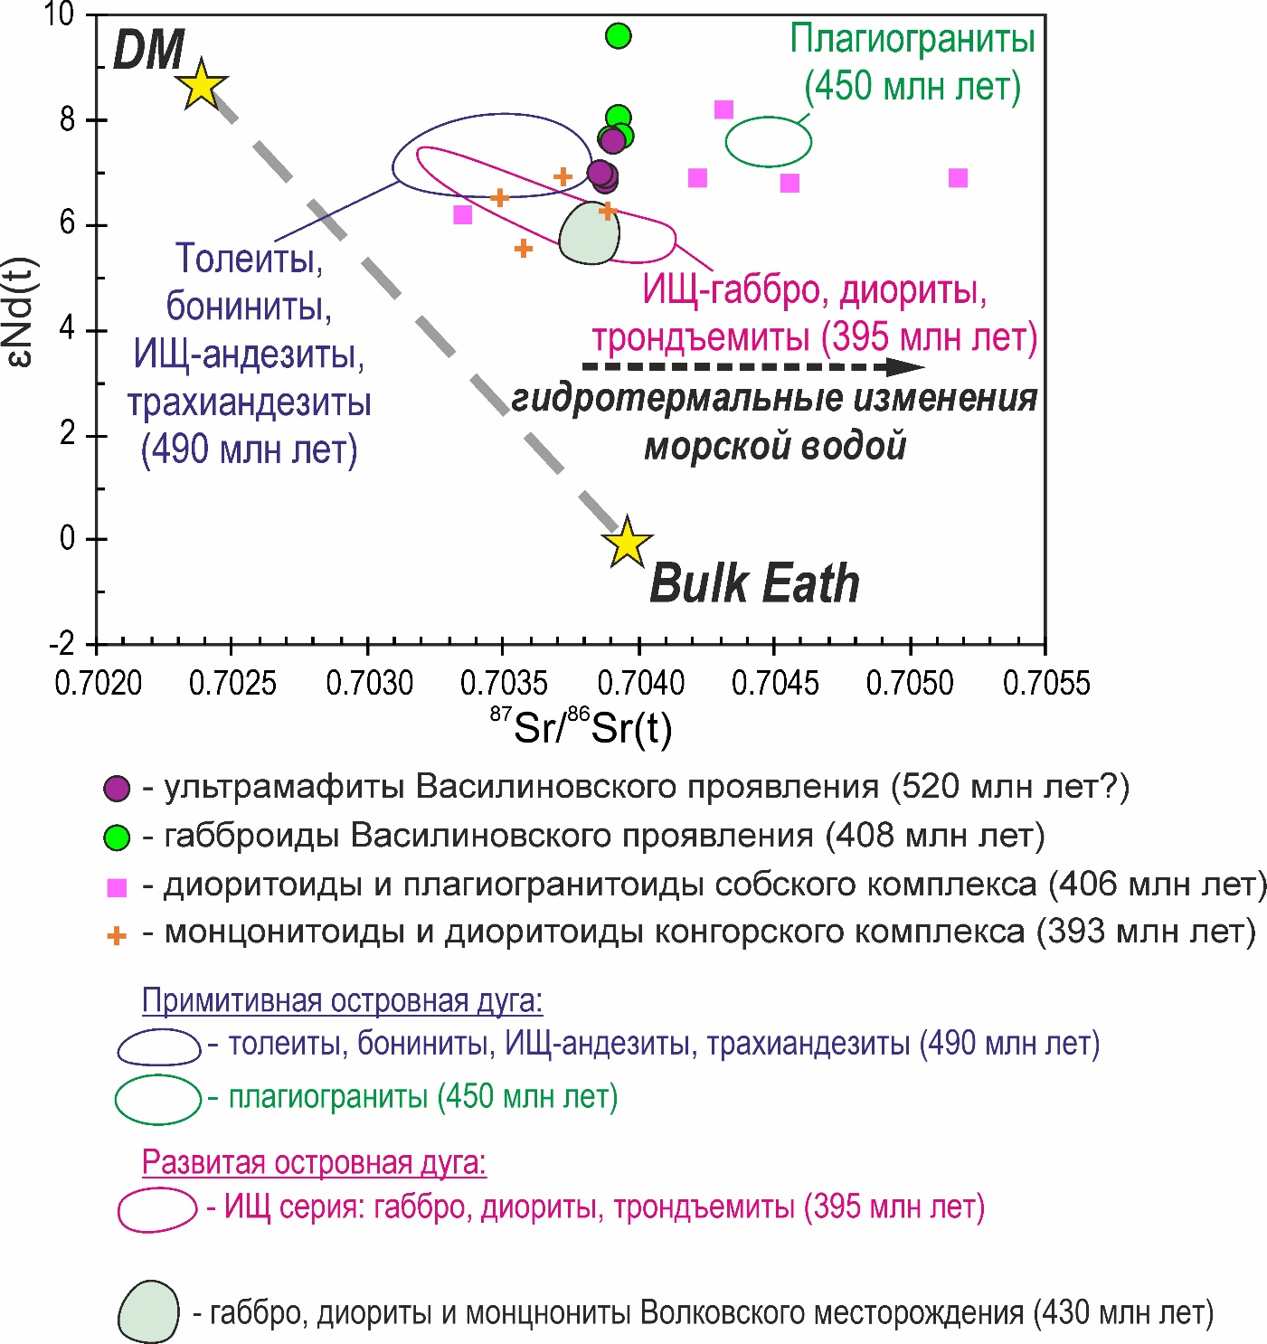
15

Slide 23
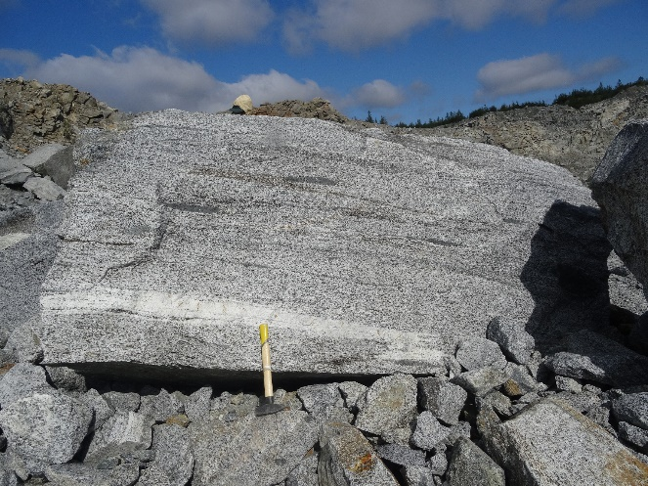
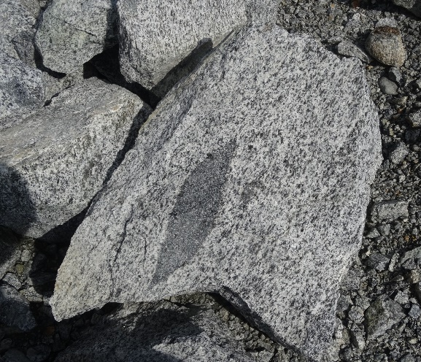
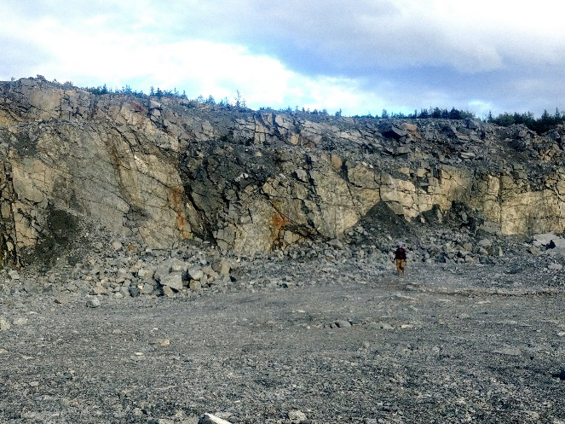
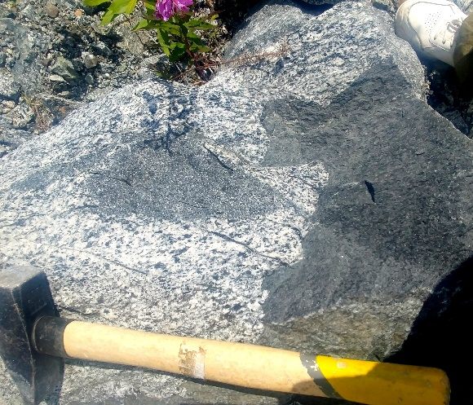
Василиновкое Pt-Au-Pd рудопроявление, участок Подгорненский
Notes:
Подгорненский участок включает в себя два карьера, в которых согласно ГДП пупупу обнажены габброиды собского комплекса

Slide 24
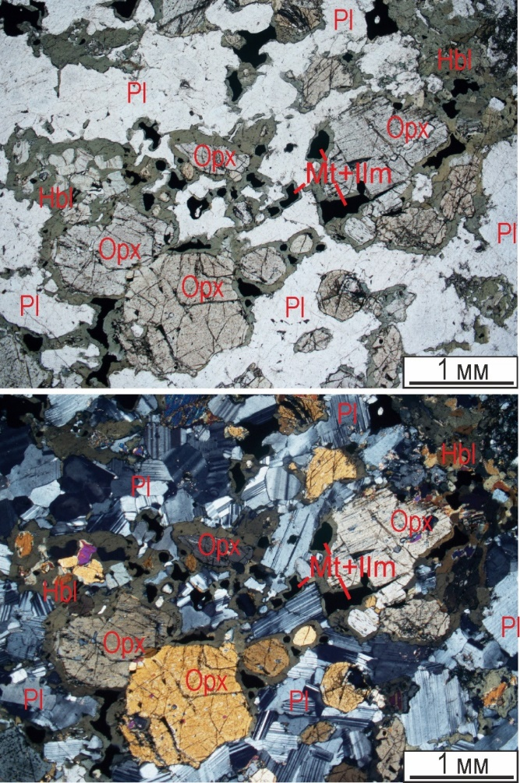
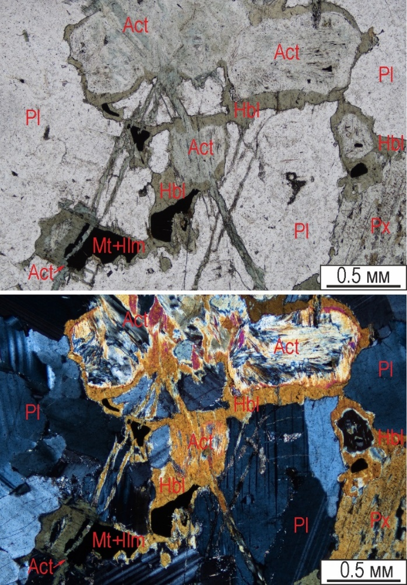
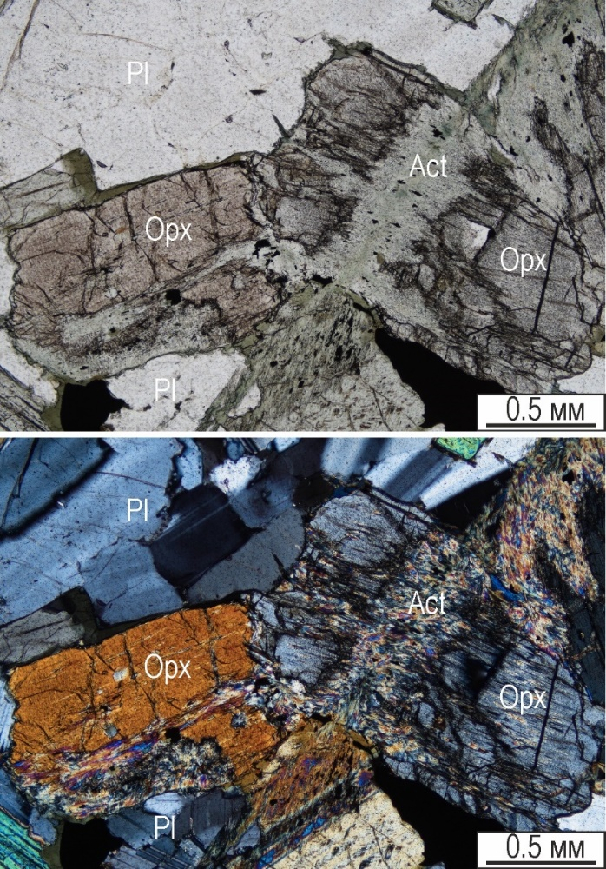
Габбронориты слабоамфиболизированные
Notes:
Клинухи и орто обрастают рог обм паргаситового ряда. Плагиоклаз варьируется битовнит-оабрадор. Поздние трещины – актинолит-тремолитовый ряд.

Slide 25
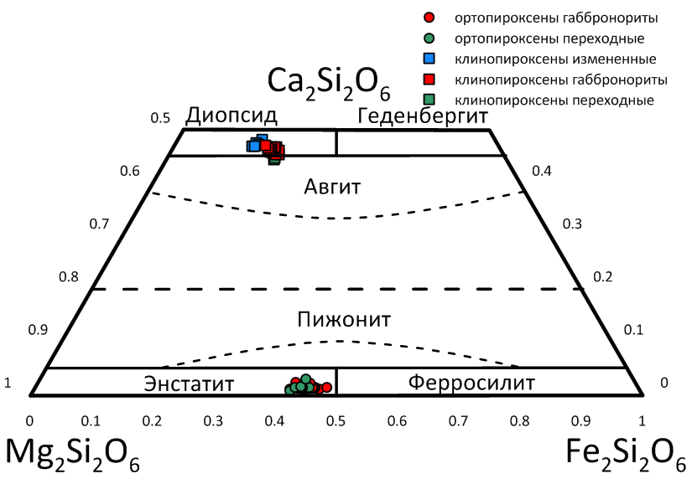
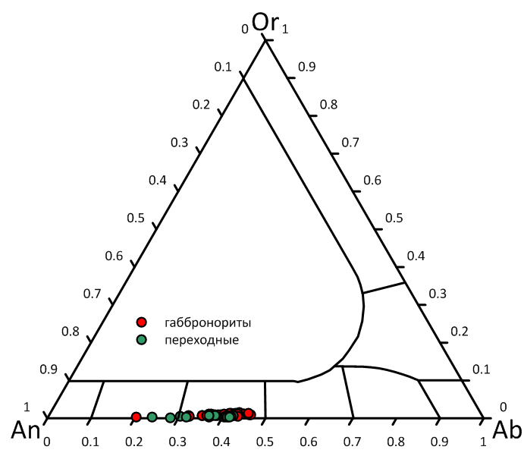
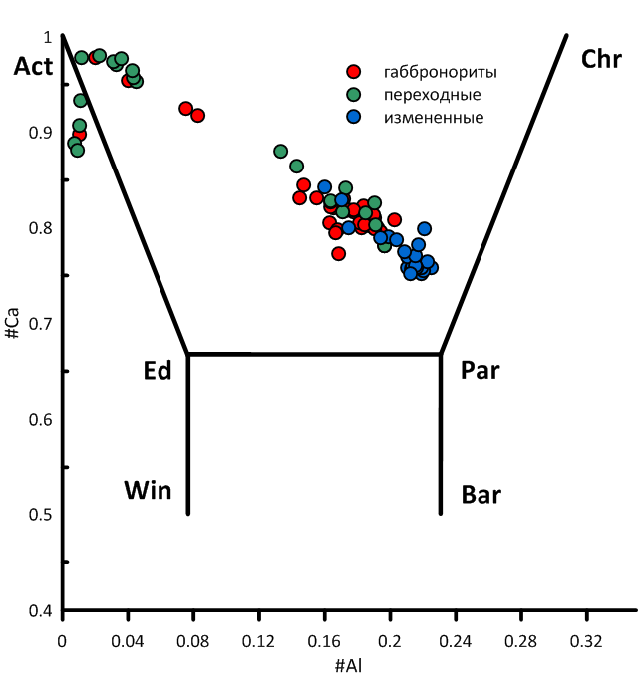
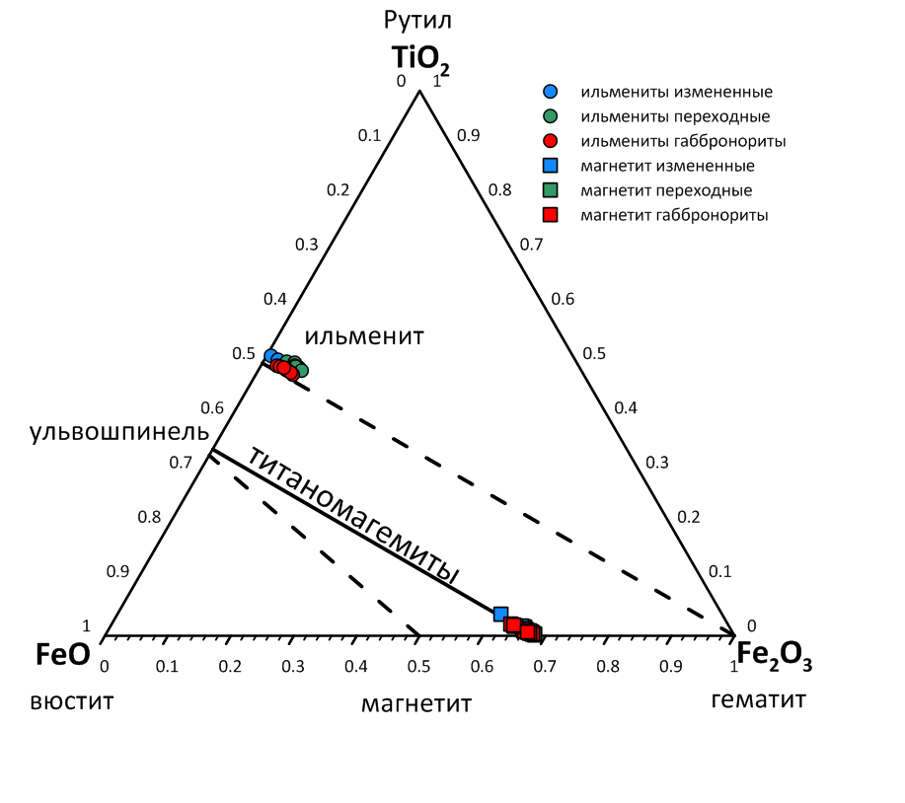
Минералогия габброидов

Slide 26
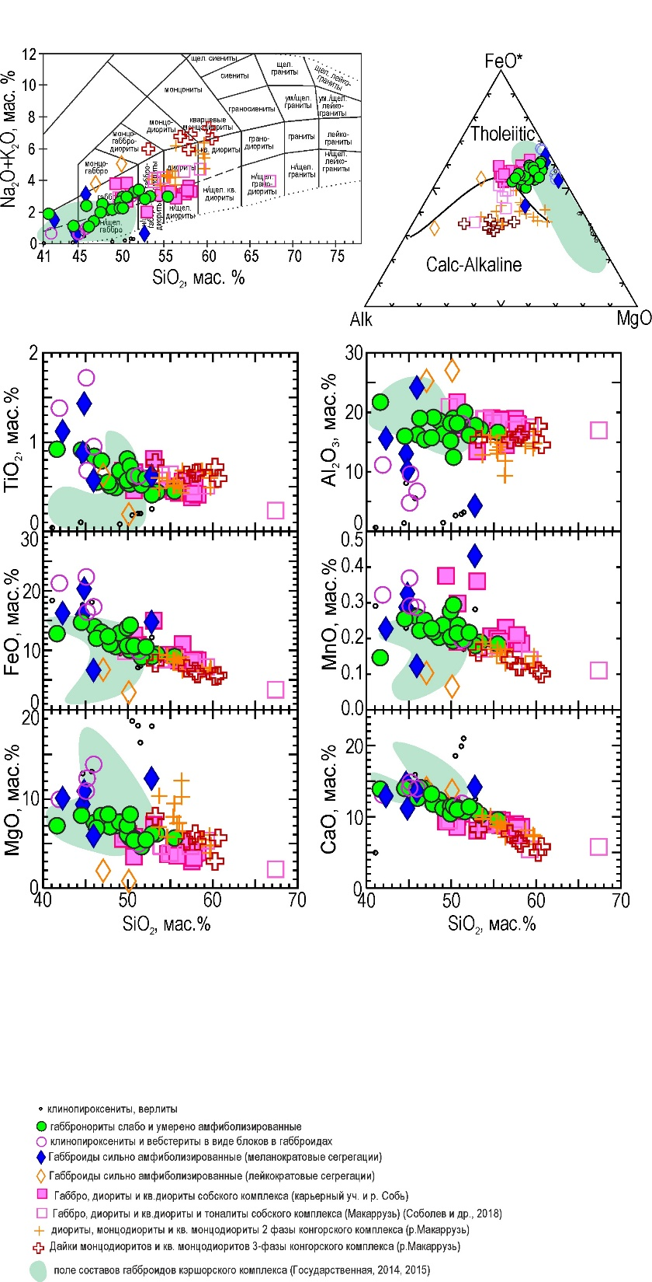
Notes:
Рассмотрим петрогеохимию рудовмещающих пород Василиновского проявления. Зелеными кружками показаны габбронориты и амфиболизированные габброиды участка Амфиболитовый. Розовыми залитыми квадратиками показаны роговообманковые габброиды и диориты участка Подгорненский. Для сравнения показаны поля составов собского, конгорского и кэршорского комплексов, которые развиты в этом районе Полярного Урала. Габбонориты и амфиболизированные габброиды участка Амфиболитовый, а также габбро и диориты участка Подгорненский характеризуются нормальной и пониженной щёлочностью натриевого типа.
На диаграммах Харкера точки составов пород с обоих участков образуют близкие эволюционные тренды.

Slide 27
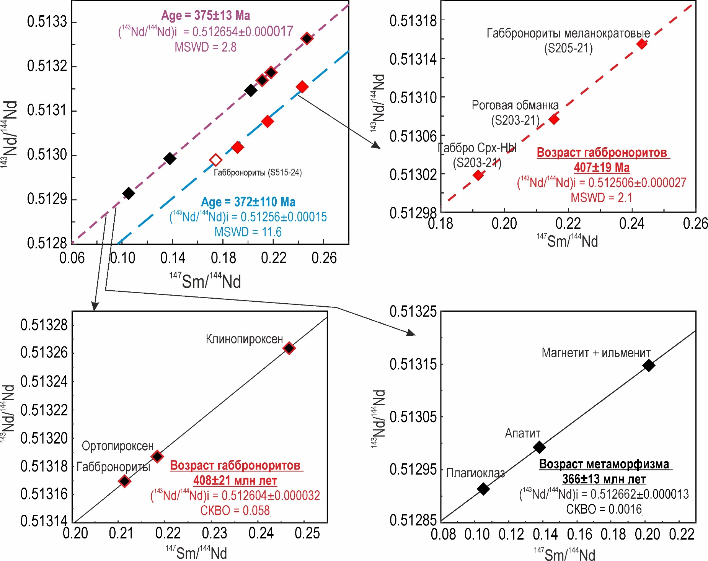
Sm-Nd возраст габброноритов
Notes:
Для габброноритов рудопроявления впервые проведены Sm-Nd изотопно-геохронологические исследования. По 6 точкам (порода в целом, а также монофракции ортопироксена, клинопироксена, плагиоклаза, апатита и ильменит-магнетитовые сростки) получена изохрона с возрастом 377±14 млн лет ((¹⁴³Nd/¹⁴⁴Nd)₀ = 0.512652±0.000018; СКВО = 2.8). Несмотря на относительно хорошую линейность полученной корреляции, аналитические данные позволяют построить две независимые 3-точечные изохроны по первично-магматическим и измененным/поздним минеральным парагенезисам (?) с близким, но различным в пределах погрешности возрастом и первичным изотопным составом: одну – по породе и минералам раннего парагенезиса (орто- и клинопироксену), соответствующую 408±21 млн лет ((¹⁴³Nd/¹⁴⁴Nd)₀ = 0.512604±0.000032; СКВО = 0.058); вторую изохрону с возрастом 366±13 млн лет ((¹⁴³Nd/¹⁴⁴Nd)₀ = 0.512662±0.000013; СКВО = 0.0016) – по минералам более позднего парагенезиса (?) (ильменит-магнетитовым сросткам, апатиту) и плагиоклазу подвергшемуся частичной перекристаллизации, что проявлено в изменении его химического состава. Близкий возраст (408 млн лет) и сходство геохимических характеристик габброноритов с породами собского комплекса, позволяет нам предполагать, представляющих наиболее раннюю фазу собского комплекса (Шмелев, Мон, 2013; Соболев и др., 2018), а позднедевонская изохрона (366 млн лет) позволяет наметить время метаморфических преобразований, которые могли быть связаны с началом аккреции палеозойской островной дуги к Восточно-Европейскому палеоконтиненту (Кузнецов, Романюк, 2014). Среди островодужных раннедевонских образований габбронориты характеризуются наиболее ювенильными значениями эпсилон неодима +9.6. Для сравнения, эпсилон неодима для диоритоидов собского комплекса варьирует в пределах +5.3+6.3

Slide 28
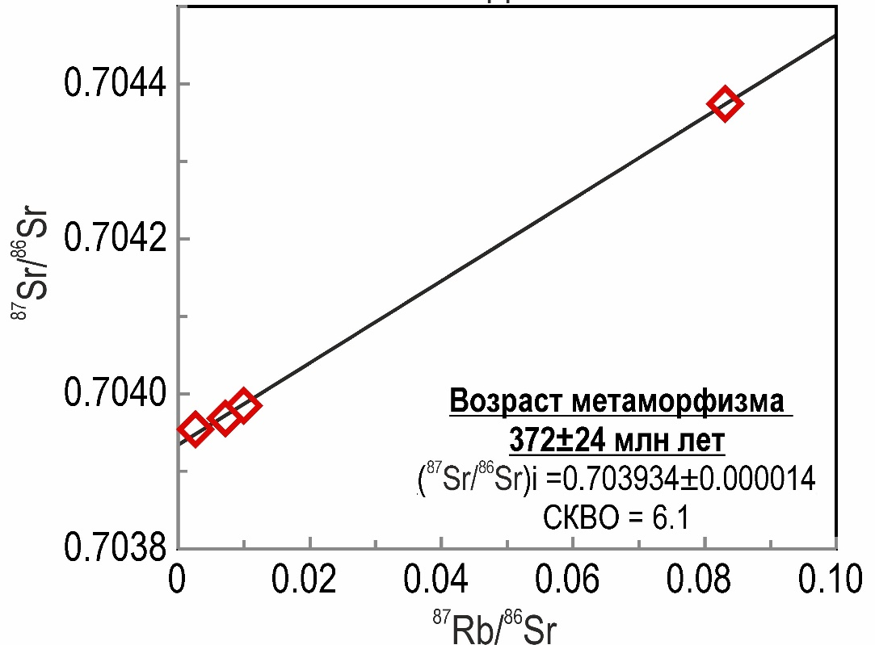
Rb-Sr система

Slide 29


Slide 30

Озерное Au-Pt-Pd проявление

Slide 31
В Войкарском сегменте Полярноуральской островодужной системы основной объем плутонических пород был сформирован в лохковско-раннеэйфельское время (418–393 млн лет). В ходе эволюции островной дуги на фоне завершения формирования известково-щелочной серии в позднеэмсско-раннеэйфельское время (399–393 млн лет) происходило образование пород высококалиевой известково-щелочной и шошонит-латитовой серий
Конгорский комплекс
399–393 млн лет
Собский комплекс
418–393 млн лет
Методы датирования:
K-Ar
Ar-Ar
Rb-Sr
U-Pb
26

Slide 32


Палеотектонические реконструкции для Полярноуральского сегмента (Соболев и др., 2017а, б, 2018а, б)
Au
Au
Cu-Zn
Cu-Fe-Ti-V
Au-Fe
(εNd)395 от +5,3 до +6,3; TDM2(Nd) 0,52–0,95 млрд лет
34
При построении профилей использованы существенно переработанные профили из (Кузнецов, Романюк, 2014)
Notes:
При построении профилей использованы существенно переработанные профли из работы (Кузнецов, Романюк, 2014)

Slide 33
34
При построении профилей использованы существенно переработанные профили из (Кузнецов, Романюк, 2014)

Slide 34
Планы работ на 2027-2029 гг.
Изучение геодинамических обстановок формирования, возраста и металлогении палеозойских габброидов и гранитоидов наименее изученных северных районов Урала (Щучьинская зона)
Выявление среди пород офиолитовой ассоциации, островодужных ультрамафит-мафитовых массивов Урало-Аляскинского типа и связанной с ними платиноидной минерализации

